Slide 1
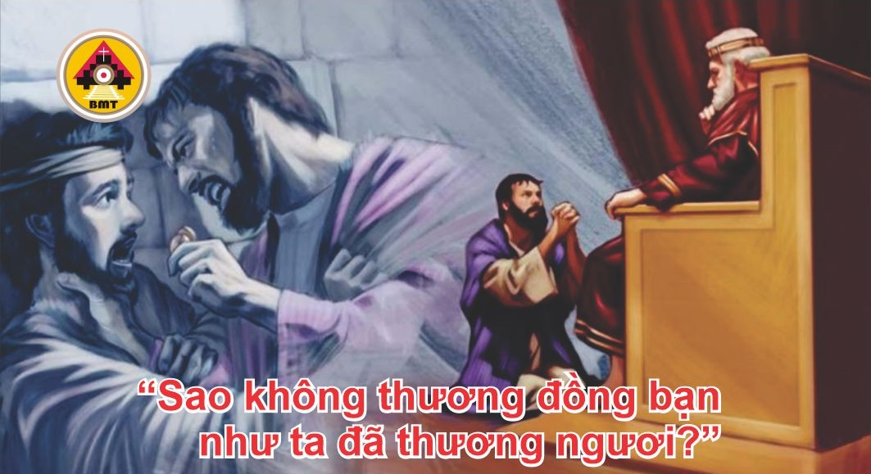

THỨ NĂM TUẦN XIX THƯỜNG NIÊN A

Slide 2
Ca Nhập Lễ
Lạy Chúa, xin Chúa nhìn lại lời minh ước, và xin đừng nỡ lãng quên đời sống con người cơ khổ. Lạy Chúa, xin Chúa đứng lên xét xử, và xin đừng quên lãng những ai tìm kiếm Chúa.

Slide 3

Bài Đọc 1: Ed 12, 1-12
“Ngươi sẽ di cư giữa ban ngày trước mặt chúng”.
Trích sách Tiên tri Êdêkiel.

Slide 4
Đáp Ca
Tv 77, 56-57. 58-59. 61-62
Đáp: Các ngươi đừng quên lãng những kỳ công của Chúa (c. 7c).

Slide 5
Alleluia: Tv 110, 8ab
Alleluia-alleluia: – Lạy Chúa, mọi giới răn Chúa được lập ra cho tới muôn ngàn đời. –Alleluia.

Slide 6
Phúc Âm: Mt 18, 21 – 19, 1

Slide 7


Slide 8

DÂNG LỄ

Slide 9
CA HIỆP LỄ
Hỡi Giê-ru-sa-lem, hãy ca tụng Chúa, Đấng đã cho ngươi ăn no tinh hoa lúa mì.

Slide 10
THỨ NĂM TUẦN XIX THƯỜNG NIÊN A

